Slide 1
TRYGG messe smittevernveileder
Stavanger Energy Conference 25.-26. August 2021
Veilederen tar utgangspunkt i tre grunnprinsipper for smittevern som Helsedirektoratet har basert sine veiledere på:
1. Syke personer skal ikke være fysisk til stede
2. God hygiene
3. Redusert kontakt mellom personer

Slide 2
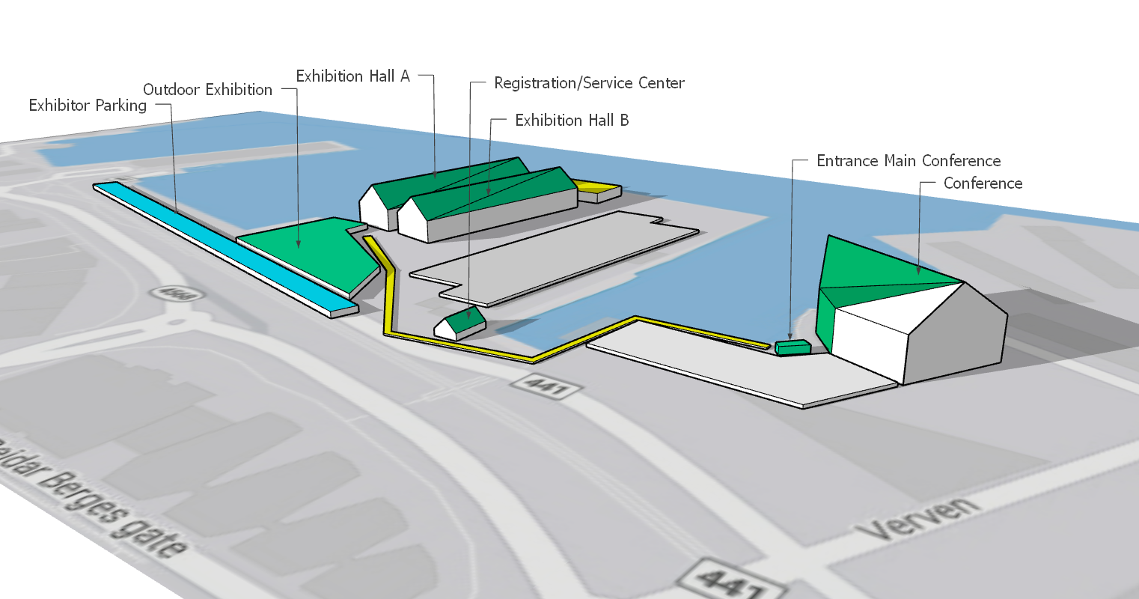
Hva er en varemesse?
Det er stor forskjell mellom en varemesse og andre arrangement. En konsert samler tusenvis av mennesker samtidig på et begrenset areal, mens en varemesse er mer sammenlignbart med et kjøpesenter.
Kjennetegn for en varemesse :
kunder går rundt og besøker flere forskjellige stands, på tilsvarende måte som kunder besøker flere butikker på et kjøpesenter.
handelsplasser der det bedrives kjøp og salg av varer og tjenester.
har tilsvarende åpningstider som et kjøpesenter og varer i flere dager.
ingen aktiviteter eller happenings som skaper folkeansamlinger, noe som gir et kontinuerlig bevegelsesmønster gjennom handelsplassen.
Tiltak som gjør våre varemesser tryggere å besøke enn kjøpesenter
Alle besøkende må registrere seg og kjøpe billett online på forhånd.
Ingen fysisk billettsalg ved inngang.
Vurdere tiltak for å begrense antall personer som kommer samtidig, for eksempel ved å dele opp billettsalg i tidsperioder.
Utsendelse av informasjon om smitteverntiltak til alle påmeldte gjester og besøkende i forkant av besøk.
Navneliste på ansatte, utstillere, kunder, for potensiell senere smittesporing.
Informasjon om besøkende og gjester oppbevares i 2 uker til bruk for eventuell smittesporing. Smittesporing skjer i samarbeid med kommuneoverlegen.

Slide 3
Smittevern tiltak oppsummert:
Syke gjester, besøkende og ansatte skal holde seg hjemme.
Gjester, besøkende og ansatte som blir syke mens de er til stede,
skal gå hjem så snart det er mulig.
Ingen fysisk billettsalg ved inngang. Alle besøkende må kjøpe billetter
online på forhånd.
Utsendelse av informasjon om smitteverntiltak til alle påmeldte gjester
og besøkende i forkant av besøk.
Oppfordre besøkende om hyppig håndvask/ hånddesinfeksjon
ved ankomst.
Åpne alle inngangsdører slik at det er færre kontaktpunkter.
Avstandsmerking i mulige kø områder.
Økt hyppighet av renhold på overflater og berøringspunkter.
Tilgjengeliggjøring av hånddesinfeksjon på sentrale plasser.
Legge til rette for 1 meter avstand mellom bordene i restaurantene.
Ikke tillatt å selge mat fra handelsboder
Plakater med anbefaling om å unngå kødannelser.
Begrensning på antall besøkende på hver handelsstand.
Begrensning på 5 personer per bord i restaurantene.
Ekstra vakthold som sørger for at retningslinjene overholdes.
God opplæring av alle ansatte i alle smittevernrutiner. I tillegg til opplæring bør rutinene henges opp på relevante steder.
Navneliste på ansatte, utstillere, deltagere, for potensiell senere smittesporing.
God opplæring av ansatte, hvor rutiner gjøres kjent.
Informasjon om besøkende og gjester oppbevares i 2 uker til bruk for eventuell smittesporing. Smittesporing skjer i samarbeid med kommuneoverlegen.

Slide 4
Inngangsparti og fellesområder, utenom hallene
Risikobeskrivelse:
Trengsel ved inngangspartier til bygning, kan medføre smitte fordi personer står for tett sammen.
Risiko for indirekte kontaktsmitte ved kunder tar på de samme overflatene, for eksempel, billettdisk, kortterminal og dørhåndtak.
Tiltak:
Ingen fysisk billettsalg ved inngang. Alle besøkende må registrere seg og kjøpe billetter online på forhånd.
Oppfordre gjester til håndvask/ hånddesinfeksjon ved ankomst.
Inngangsdører vil være åpne, slik at man slipper ta på håndtak, der hvor det ikke er automatiske svingdører. Bruke alle innganger for å begrense kø og trengsel.
Vurdere tiltak for å begrense antall personer som kommer samtidig, for eksempel ved å dele opp billettsalg i tidsperioder. Avstandsmerking i inngangsområde.
Sørge for å ha hånddesinfeksjon tilgjengelig ved inngang.
Inn og utgang, Hall A og Hall B
Risikobeskrivelse:
Trengsel ved inngang og utgang i hallene, da mange personer går ut og inn samtidig. Kan medføre smitte fordi de står for tett sammen.
Tiltak:
Avstandsmerking i inn- og utgangsområder.
Åpne dører mellom haller for å unngå kødannelser.
Sørge for å ha hånddesinfeksjon tilgjengelig ved inngang og utgang av haller.
Risikobeskrivelse:
Risiko for direkte smitte ved at mange personer oppholder seg tett sammen over lengre tid.
Tiltak:
Bredden på gangområdene inne i hallene minimum slik at 2 og 2 personer kan gå forbi hverandre og samtidig opprettholde minimum 1 meter mellom hverandre.
Informasjonsplakater om ingen stillstand i gangområdene, for å unngå samling av personer utenom handelsboder.

Slide 5
Stander
Risikobeskrivelse:
Risiko for direkte smitte ved at mange personer oppholder seg tett sammen over lengre tid.
Indirekte risiko for smitte ved personer at tar på varer og berører de samme overflatene.
Tiltak:
Opplysning om maks antall personer inne på samme stand samtidig og overholdelse av minimum 1 meter mellom hver person.
Ikke tillatt å selge mat fra stands.
Ekstra vakthold som sørger for at retningslinjene overholdes
Parkeringsområde
Risikobeskrivelse:
Risiko for direkte smitte ved trengsel fordi mange personer skal betale for parkering samtidig.
Risiko for indirekte kontaktsmitte knyttet til overflater som mange tar på, i forbindelse med betaling på parkeringsautomat
Tiltak:
Opplyse om muligheter for registrering av parkering i parkeringsapp, slik at det ikke er behov for å gå til parkeringsautomat.
Opp- og nedrigging av handelsområder
Risikobeskrivelse:
Risiko for smitte av de som rigger opp og ned handelstander, på grunn av kontakt med mange mennesker og arbeid med urene flater.
Risiko for smitte mellom personer, ved at utstyr skal rigges opp og ned i løpet av en begrenset tidsperiode.
Tiltak:
Begrens antall personer som jobber samtidig med opp- og nedrigging, ved å ha ulike tidsperioder for opp- og nedrigging.
Utvid antall dager i forkant og etterkant for opp- og nedrigging, slik at man begrenser antall personer som jobber samtidig.
Montører benytter hansker.
Hyppig og regelmessig rengjøring av utsatte flater, før, under, og etter opprigg, slik at alle kontaktflater er vasket før messen starter.

Slide 6
Restaurant/kafeer
Risikobeskrivelse:
Risiko for direkte smitte ved at mange personer oppholder seg tett sammen over lengre tid.
Risiko for kontaktsmitte ved at gjester forsyner seg med mat av det samme utstyret, og tar på de samme overflatene.
Tiltak:
Gjester må ikke stå tett samlet i lokalet, men hovedsakelig sitte ved bord.
Begrensning på 5 personer per bord.
Minst 1 meter avstand mellom bordoppsett.
Hyppig vask av utsatte overflater.
Benytt engangskluter, eller rene kluter som vaskes etter bruk. Unngå bruk av samme klut på flere overflater/ bytt klut hyppig.
Vurder bruk av hansker ved rengjøring og rydding. Vær oppmerksom på at hanskebruk krever særskilt opplæring.
Fellestoaletter
Risikobeskrivelse:
Risiko for direkte smitte ved trengsel fordi mange personer skal benytte få toaletter.
Risiko for indirekte kontaktsmitte knyttet til overflater som mange tar på.
Tiltak:
Dersom lokalet er slik innrettet at det kan oppstå trengsel ved toalettene, vurder organisering av kø, for eksempel ved markering på gulvet.
Sørg for at det alltid er tilstrekkelig såpe og engangs papirhåndklær slik at gjester kan vaske hendene.
Heng opp plakat hvor man oppfordrer gjester til god håndvask og bruk av tørkepapir for å stenge kranen etc.
Hyppig og regelmessig rengjøring av utsatte flater, så som dørhåndtak, skylleknapp, kran, såpedispenser, toalettpapirholder, toalettsete o.l

Slide 7
Garderobe
Risikobeskrivelse:
Risiko for direkte smitte ved at mange personer oppholder seg for tett sammen over tid.
Generell risiko for indirekte kontaktsmitte ved at flere tar på de samme overflatene.
Tiltak:
Vurdere stenging av garderobe.
Avstandsmerking i garderobeområdet.
Sørge for å ha hånddesinfeksjon tilgjengelig ved garderobeområdet.
Hyppig vask av utsatte overflater.
Ansatte og innleide
Risikobeskrivelse:
Risiko for smitte av de ansatte på grunn av kontakt med mange mennesker og arbeid med urene flater, for eksempel ved rengjøring.
Risiko for å sette mange ansatte og gjester i karantene, hvis smitte blir påvist. Mange innleide som ikke kjenner virksomheten godt.
Risiko for at ikke alle får med seg smittevernrutinene
Tiltak:
Så langt det lar seg gjøre, bør ansatte jobbe i faste ”crew” slik at de har kontakt med færrest mulig av kollegaene sine. I tillegg til smittevernhensynet unngår man på den måten at for mange ansatte settes i karantene samtidig.
Så langt det lar seg gjøre, begrense antall midlertidig innleide ressurser som ikke kjenner virksomheten godt.
God opplæring i alle smittevernrutiner. I tillegg til opplæring bør rutinene henges opp på relevante steder.
Særlig opplæring i hygiene og rengjøringsrutiner.
Ansatte og innleide med luftveissymptomer skal ikke komme på jobb. De som utvikler slike symptomer, skal sendes hjem fra jobb.

